Slide 1


PORTAFOLIO DE TÍTULO · FASE 1
>>
KANCHA
Plataforma móvil geolocalizada para partidos deportivos amateur
ESTUDIANTE
CARRERA
Lukas Guerrero
Ingeniería en Informática
RUT 20.846.502-3
Sede Plaza Vespucio
Notes:
Presentación del proyecto Kancha, Fase 1 del Portafolio de Título. Introducirme y el contexto académico.

Slide 2
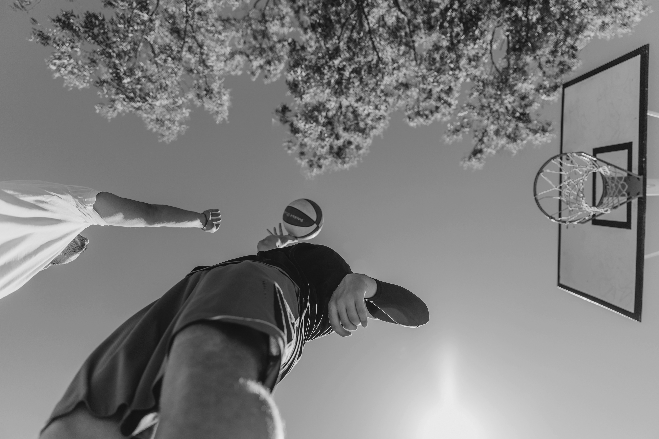
KANCHA
02 / 15
Equipo de trabajo
Proyecto de Título individual: un solo Squad asumiendo seis roles Scrum, apoyado por el docente guía como stakeholder.
PRODUCT OWNER
SCRUM MASTER
DEV BACKEND
Lukas Guerrero
Lukas Guerrero
Lukas Guerrero
Define y prioriza el Product Backlog, redacta épicas e historias de usuario.
Facilita las ceremonias ágiles y vela por la cadencia de los sprints de 2 semanas.
Diseña el modelo de datos, la API REST, el emparejamiento y los pagos.
DEV FRONTEND
QA
DEVOPS
Lukas Guerrero
Lukas Guerrero
Lukas Guerrero
Implementa la interfaz, el mapa interactivo y el perfil gamificado.
Diseña y ejecuta el plan de pruebas unitarias e integración.
Configura Docker, CI/CD y el despliegue de la plataforma.
Notes:
Aunque es un proyecto individual, se mantienen los seis roles Scrum de forma explícita para preservar la trazabilidad de responsabilidades.

Slide 3


KANCHA
03 / 15
NUESTRO
>>
PROBLEMA
Notes:
Slide de transición hacia el problema que resuelve Kancha.

Slide 4

KANCHA
04 / 15
LA PROBLEMÁTICA
El fenómeno «falta uno»
La organización de partidos amateur depende de coordinación informal — grupos de WhatsApp, listas manuales — muy vulnerable a la cancelación de jugadores en las horas previas al encuentro.
01
02
03
Cancelaciones
Pérdida de dinero
Frustración
Jugadores confirman y no asisten sin ninguna consecuencia, desarticulando el partido programado.
Recintos privados sufren pérdidas financieras por reservas caídas o arriendos que nadie termina de cubrir.
En canchas públicas, la cancelación total del encuentro genera pérdida de tiempo y desincentiva el deporte regular.
Notes:
El fenómeno del falta uno: cancelaciones de última hora, pérdida económica en recintos privados y frustración en canchas públicas.

Slide 5
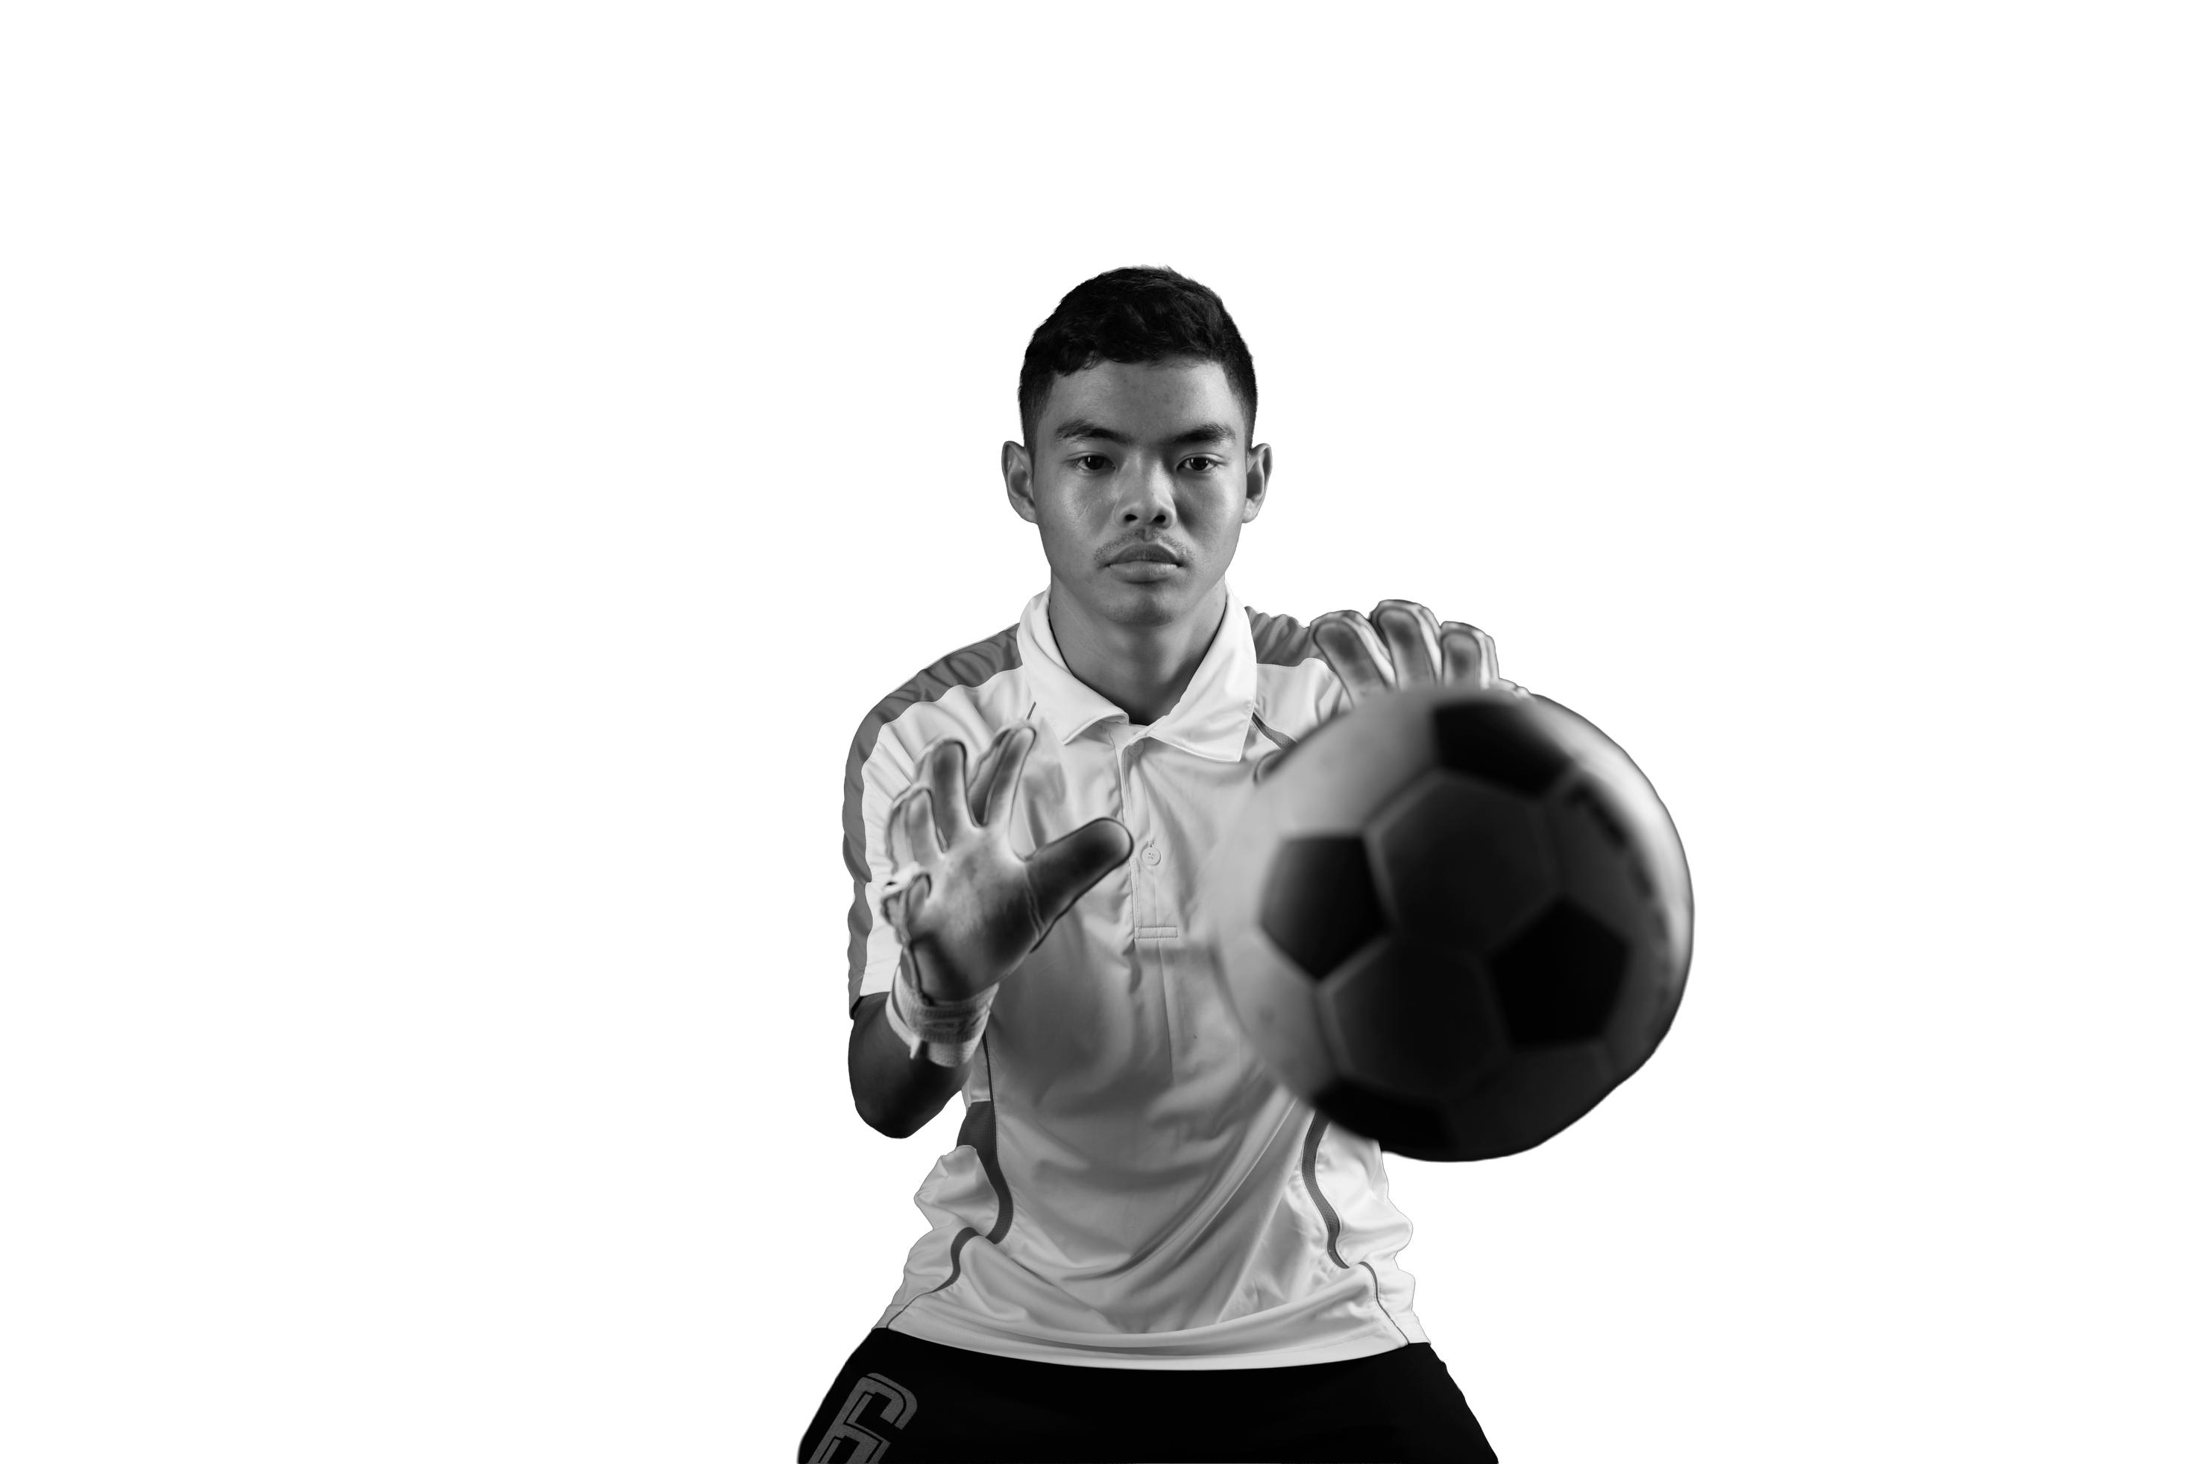
KANCHA
05 / 15
NUESTRA
>>
SOLUCIÓN
Notes:
Slide de transición hacia la propuesta de solución.

Slide 6

KANCHA
06 / 15
La propuesta Kancha
Una plataforma tipo red social y marketplace que conecta agentes libres con partidos que necesitan jugadores.
1
2
3
Mapa geolocalizado
Sistema de Honor
Pago fraccionado
Descubrimiento en tiempo real de partidos con cupos, filtrables por disciplina, horario y cercanía.
Perfiles tipo "carta de jugador" con reseñas y calificaciones mutuas post-partido que construyen confianza.
Cada jugador paga solo su cupo, con retención económica por deserción a menos de 12 horas del partido.
Notes:
Kancha se sostiene en tres elementos: mapa geolocalizado, Sistema de Honor y pago fraccionado.

Slide 7
KANCHA
07 / 15
Objetivos
OBJETIVO GENERAL
Desarrollar una plataforma geolocalizada que conecte agentes libres con partidos amateurs incompletos en La Florida, reduciendo la cancelación por falta de jugadores mediante confianza y pago fraccionado.
01
Reducir la tasa de cancelación de partidos amateurs por falta de jugadores en la zona piloto.
02
Generar un flujo de comisiones por transacción sobre reservas gestionadas en la plataforma.
03
Construir una comunidad activa y confiable de jugadores mediante el Sistema de Honor.
04
Validar el modelo de negocio y la arquitectura técnica como base para una futura escalabilidad geográfica.
Notes:
Objetivo general y cuatro objetivos específicos, alineados con los objetivos de negocio de la Fase 1.

Slide 8

KANCHA
08 / 15
Plan de trabajo
9 sprints Scrum de 2 semanas · 10 de agosto → 7 de diciembre de 2026
ACTUAL
Sprint 1
Sprint 2
Sprint 3
Sprint 4
Sprint 5
Sprint 6
Sprint 7
Sprint 8
Sprint 9
Definición APT
10–23 ago
Guía 1 · esta entrega
24–31 ago
Modelo de Datos y UML
01–14 sep
Backend Parte 1
15–28 sep
Backend Parte 2 + Pagos
29 sep–12 oct
Frontend + Mapa
13–26 oct
Pruebas (C1) + Docker
27 oct–9 nov
Despliegue
10–23 nov
Presentación Comisión
24 nov–7 dic
Fase 1 · Definición
Fase 2 · Desarrollo
Fase 3 · Despliegue y defensa
Notes:
Roadmap de 9 sprints de 2 semanas, desde el 10 de agosto hasta el 7 de diciembre de 2026, agrupados en 3 fases del Portafolio de Título.

Slide 9
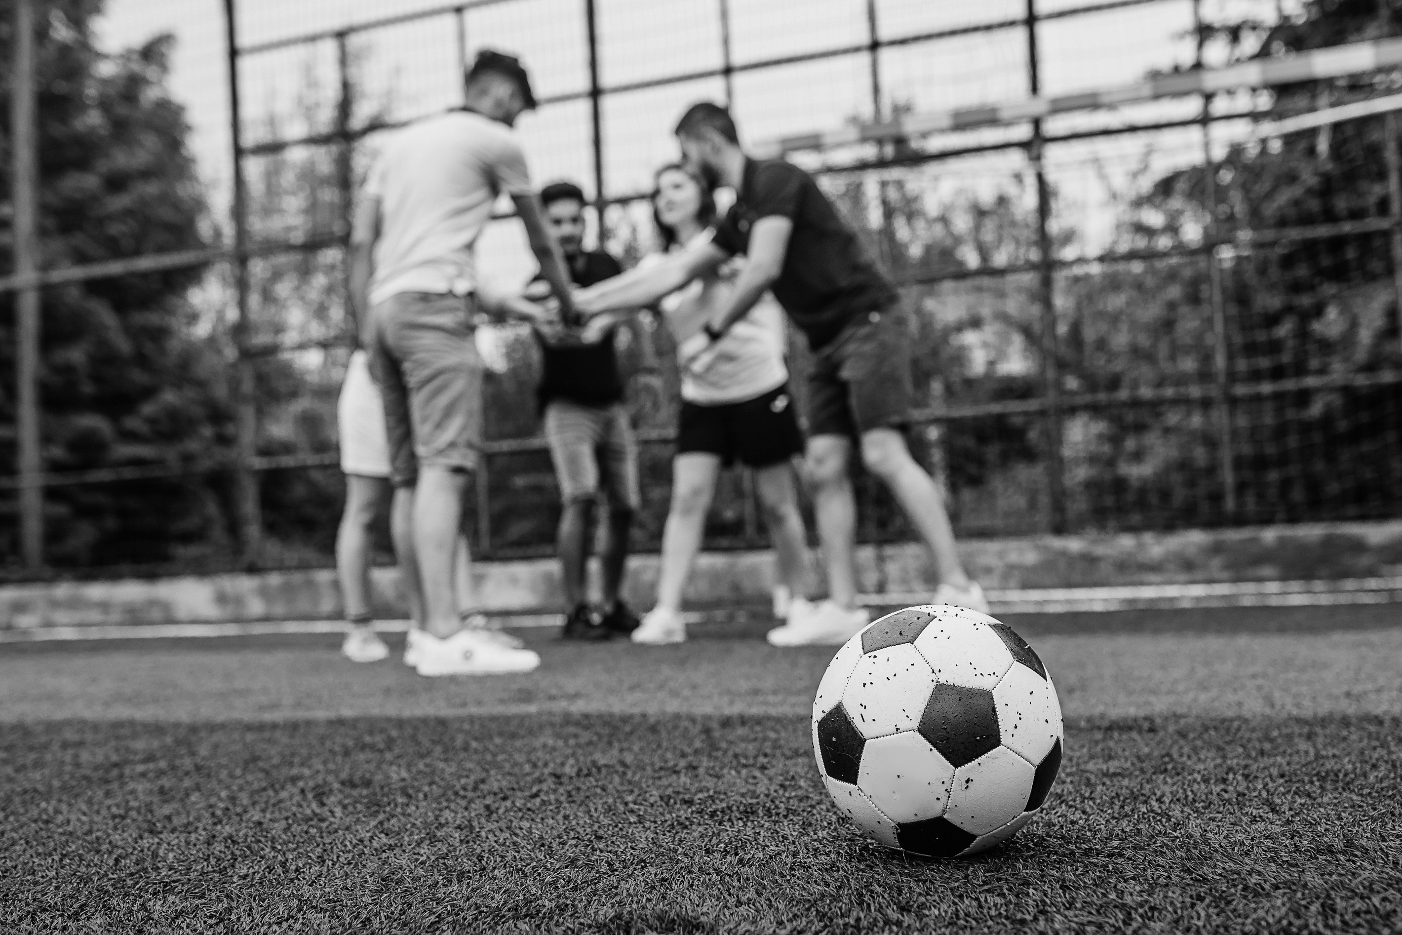
KANCHA
09 / 15
Metodología Scrum
Sprints de 2 semanas, con ceremonias ágiles y trazabilidad en GitHub Projects.
CEREMONIA
CEREMONIA
CEREMONIA
CEREMONIA
Sprint Planning
Daily Scrum
Sprint Review
Retrospectiva
Selección de historias del backlog para las próximas 2 semanas.
Revisión breve de avances e impedimentos durante el sprint.
Demostración del incremento al docente guía como stakeholder.
Ajustes de proceso para el siguiente sprint.
Notes:
Cadencia de sprints de 2 semanas, cuatro ceremonias ágiles y GitHub Projects como tablero Kanban.

Slide 10

KANCHA
10 / 15
Stack tecnológico
Definición preliminar — sujeta a validación técnica en el Sprint 3.
FRONTEND
BACKEND
BASE DE DATOS
INFRAESTRUCTURA
React
Node.js
PostgreSQL + PostGIS
Docker
Interfaz web con mapa interactivo.
API REST y lógica de negocio.
Datos relacionales con soporte geoespacial.
Entorno reproducible de desarrollo y despliegue.
Notes:
Stack: React y Tailwind en frontend, Node.js con PostgreSQL y PostGIS en backend, Docker y GitHub Actions en infraestructura.

Slide 11
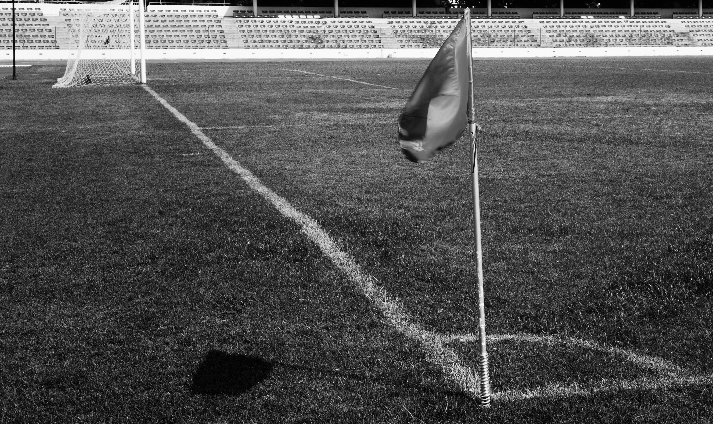
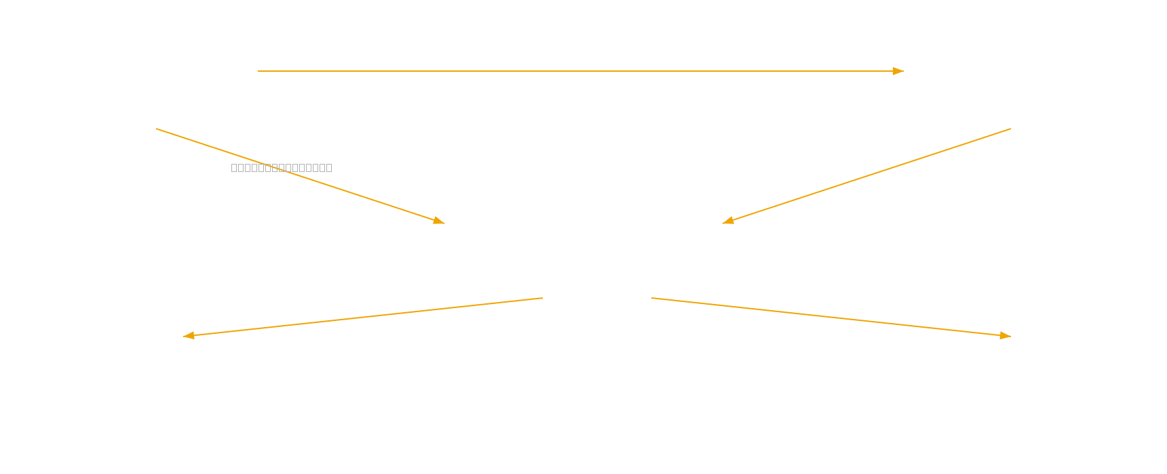
KANCHA
11 / 15
Modelo relacional
Modelo entidad–relación de las entidades principales del MVP.
users
matches
id (PK)
email, name
discipline
honor_score
id (PK)
organizer_id (FK)
location (PostGIS)
datetime, status
participations
id (PK)
match_id (FK), user_id (FK)
status, paid_at
ratings
payments
id (PK)
rater_id (FK), rated_id (FK)
punctuality, conduct
id (PK)
participation_id (FK)
amount, status
Notes:
Bosquejo del modelo de datos: usuarios, partidos, participaciones, calificaciones y pagos.

Slide 12

KANCHA
12 / 15
Arquitectura del sistema
CLIENTE
>>
SERVIDOR
>>
PERSISTENCIA
Frontend
API REST
PostgreSQL
React + Leaflet.js
Node.js + Express + JWT
+ extensión PostGIS
SERVICIO EXTERNO
SERVICIO EXTERNO
Pasarela de Pago · Transbank / Stripe
API de Mapas · OpenStreetMap
Notes:
Frontend en React consumiendo una API REST en Node.js, que persiste en PostgreSQL con PostGIS e integra pasarela de pago y API de mapas externas.

Slide 13

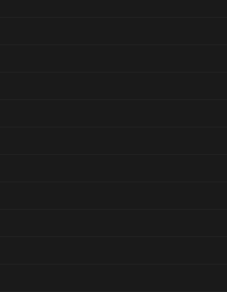
KANCHA
13 / 15
Mockups conceptuales
⚽ Fútbol
🎾 Pádel
🏀 Básquet
⚽
Lukas G.
⚽ Fútbol · Agente libre
8.6
⚽
Asistencia
92%
🎾
Puntualidad
78%
Juego limpio
95%
34
4.8
Partidos
Rating
Fútbol 5 · Cancha Sur
19:00
📍 La Florida · Nivel medio
6/8 jugadores
FALTA 2 »
Notes:
https://claude.ai/code/artifact/74e07f6d-0923-403d-b0db-06814ed5310a

Slide 14
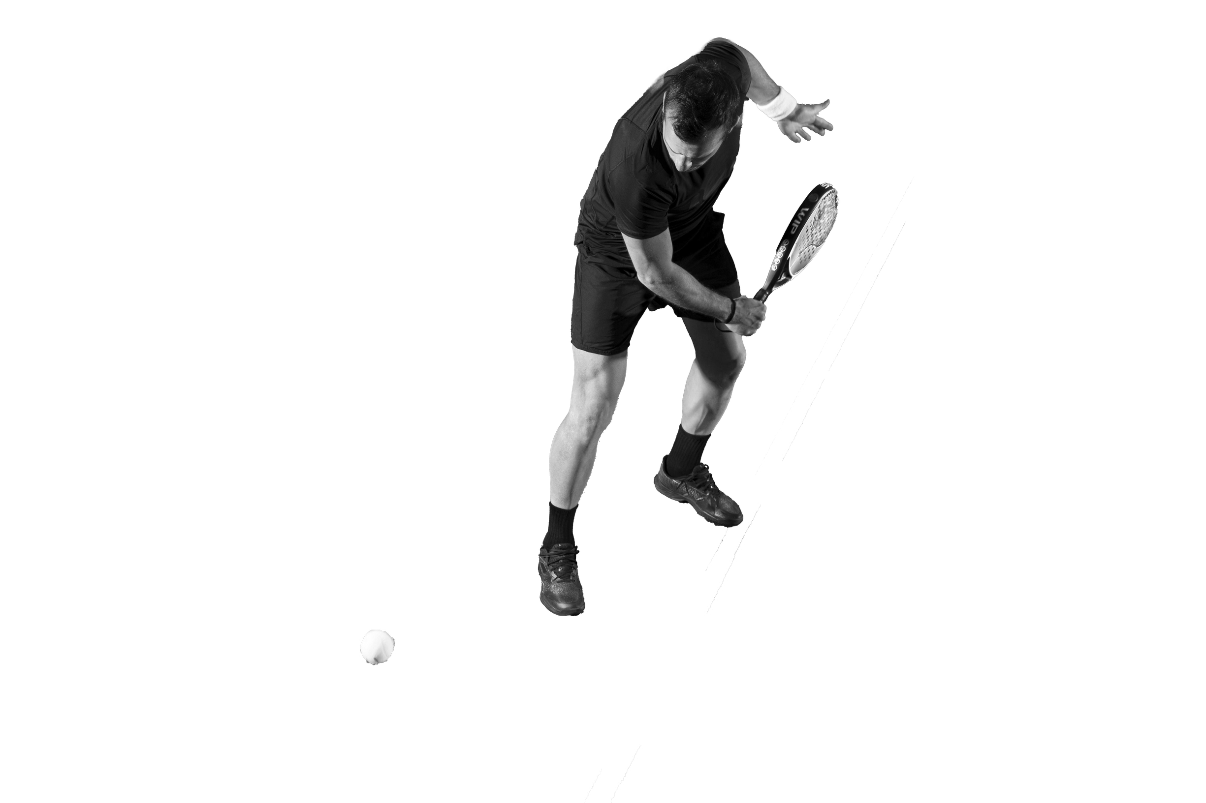
KANCHA
14 / 15
Próximos pasos
De Sprint 3 a Sprint 9 · septiembre a diciembre 2026
Sprint 3
Modelo de datos, diagramas UML y arquitectura detallada
01–14 sep
Sprint 4–5
API REST, autenticación, sistema de honor y pagos fraccionados (HU-01, 03, 06–09)
15 sep–12 oct
Sprint 6
Frontend, mapa interactivo y perfil de jugador (HU-02, 04, 05)
13–26 oct
Sprint 7–8
Pruebas de certificación, contenerización y despliegue
27 oct–23 nov
Sprint 9
Presentación final ante la Comisión de Título
24 nov–7 dic
Notes:
Del Sprint 3 al Sprint 9: modelo de datos, backend, frontend con mapa, pruebas y despliegue final.

Slide 15
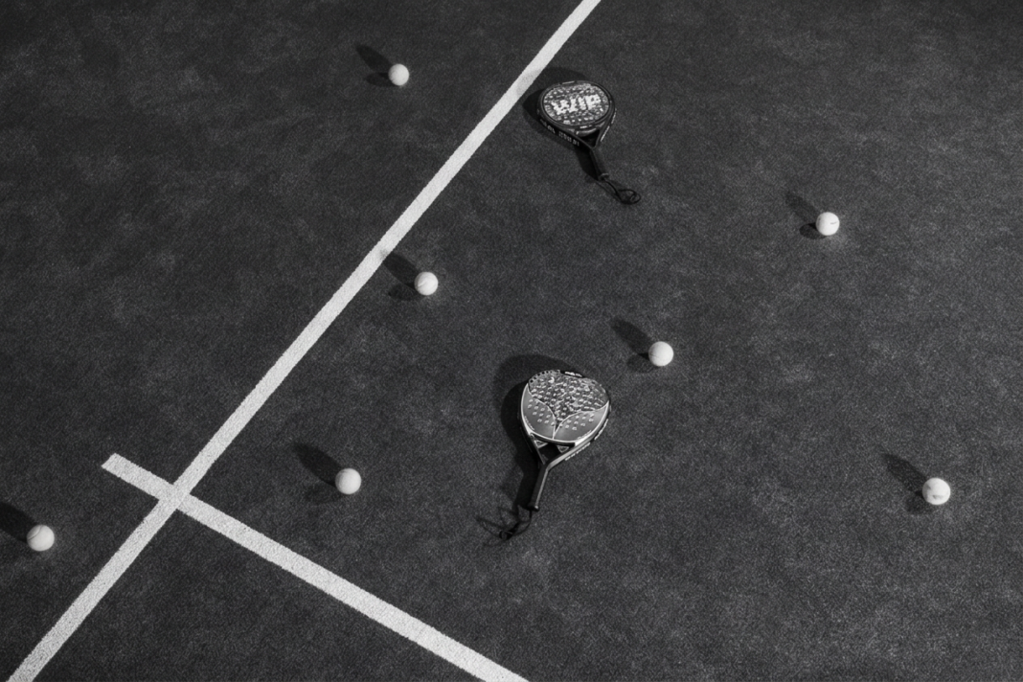
KANCHA
15 / 15
JUEGA. CONECTA. VIVE MEJOR.
Gracias · Lukas Guerrero · Ingeniería en Informática
>>
Notes:
Cierre con el tagline de marca. Agradecer y abrir espacio a preguntas.

